Slide 1


L’HOSPITAL SOSTENIBLE
Mollet, novembre de 2010

Slide 2


Un model arquitectònic propi
Marc normatiu
Què és un edifici sostenible?
Els Plecs. CatSalut i GISA
2

Slide 3
1.El disseny dels centres sanitaris (I)
El model arquitectònic com a resposta als principis del model sanitari
Des dels anys noranta s’ha desplegat i consolidat a Catalunya un model arquitectònic singular que incorpora una sèrie criteris amb l’objectiu de facilitar els principis assistencials que articulen el model sanitari català consolidat per la LOSC.
Exigències en el disseny:
  ACCESIBILITAT (apropament al ciutadà i a l’usuari del centre)
  FLEXIBILITAT (assegura l’adaptabilitat del centre)
  INTEGRACIÓ amb l’entorn
  INTIMITAT I CONFORT (domesticitat)
  QUALITAT, SOSTENIBILITAT I TECNOLOGIA
3
Notes:
3

Slide 4
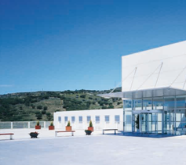
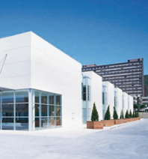
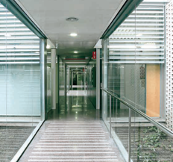
1. El disseny dels centres sanitaris (II)
Accessibilitat
Entesa com a aproximació al ciutadà, un acostament al territori que es tradueix en:
Extensió de la xarxa d’equipaments
Potenciació de l’accessibilitat física a l’equipament que es concreta en l’adopció de solucions arquitectòniques que faciliten un acostament i un tracte personalitzat, de seguretat i de confort cap al pacient
Institut Guttmann
CAP Les Bases de Manresa
4
Notes:
4

Slide 5
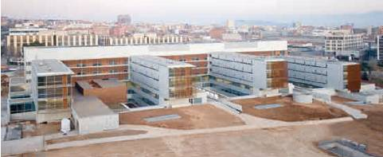
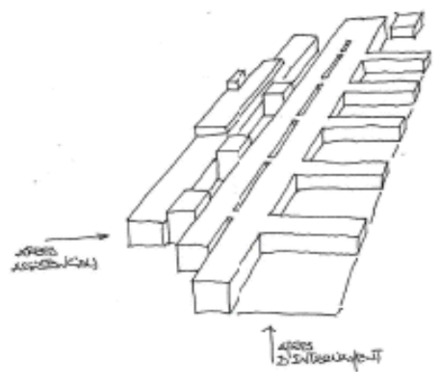
1. El disseny dels centres sanitaris (III)
Flexibilitat
Estructures flexibles i elàstiques que possibiliten l’adaptabilitat dels centres als canvis de programa que, en funció de la variabilitat de l’oferta i la demanda de serveis
Adopció d’un mòdul de base flexible, en forma de malla o retícula, és un altre dels elements bàsics de disseny dels centres
Hospital Moises Broggi a Sant Joan Despí
5
Notes:
5

Slide 6
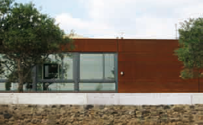
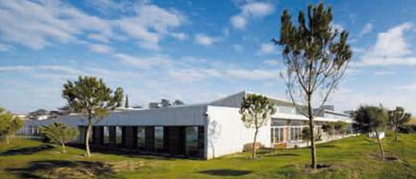
1. El disseny dels centres sanitaris (IV)
Integració en l’entorn
Relació fluïda dels nous centres amb l’entorn urbà o rural en què se situen
Minimitzar l’impacte en el paisatge i assegurar el respecte al medi ambient
L’adopció de disposicions en forma de pinta, espina o quadrícula, juntament amb el recurs de patis oberts a l’exterior, permeten assolir unes excel·lents condicions de captació de llum en els espais assistencials i de treball dels professionals, i també una adequada integració visual dels edificis en el paisatge
Consultori de Vilanova d’Escornalbou
Centre sociosanitari Salt
6
Notes:
6

Slide 7
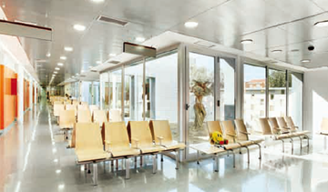
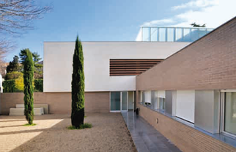
1. El disseny dels centres sanitaris (V)
Intimitat i confort
A partir dels any noranta es dissenyen uns centres d’escala més reduïda
La menor dimensió dels equipaments possibilita assolir una baixa densitat d’edificació que afavoreix la disposició dels edificis en horitzontal, en contacte amb el terreny
Aquest canvi d’escala dels equipaments i el seu apropament a l’escala humana contribueixen a la millora de les condicions d’intimitat i confort en els edificis
CAP Ulldecona
CAP Muralles de Tarragona
7
Notes:
7

Slide 8
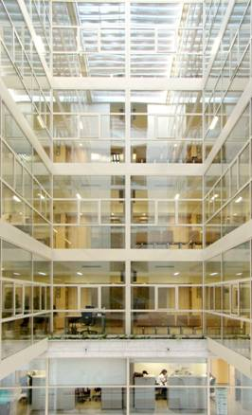
1. El disseny dels centres sanitaris (i VI)
Qualitat, sostenibilitat i tecnologia
El disseny dels centres ha d’adoptar solucions tècniques que assegurin:
Relació cost/qualitat adequada
Equipaments sostenibles, energèticament eficients i de baix manteniment
Els nous centres incorporen també els avenços tecnològics disponibles i les tecnologies de la informació i la comunicació
CAP Roger de Flor de Barcelona
8
Notes:
8

Slide 9
2. Marc normatiu (I)
En els últims anys s’ha produït un avanç en l’estalvi energètic dels edificis públics amb:
Decret 21/2006. Criteris ambientals i d’ecoeficiència
CTE. Compliment exigències bàsiques d’estalvi
Certificació energètica. Real Decreto 47/2007. Directiva Europea 2002/91/CE
9
Notes:
9
DECRET 21/2006:
PARÀMETRES D’ECOEFICIÈNCIA
AIGUA
ENERGIA
AÏLLAMANET TÈRMIC
FAÇANES ORIENTADES A SUD-OEST PROTEGIDES
ENERGIA SOLAR PER LA PRODUCCIÓ D’AIGUA CALENTA
MATERIALS I SISTEMES CONSTRUCTIUS
CALDRÀ OBTENIR UNA PUNTUACIÓ SUPERIOR A 10 MIJANÇANT ALGUNA DE LES SOLUCIONS CONSTRUCTIVES
FAÇANA VENTILADA
COBERTA VENTILADA
COBERTA ENJARDINADA
SISTEMES PREINDUSTRIALITZATS
REDUCCIÓ DE LA TRANSMITÀNCIA
REAPROFITAMENT D’AIGÜES PLUVIALS
DETECTORS DE PRESÈNCIA
ETC...
RESIDUS
CTE
LIMITACIÓ DE LA DEMANDA ENERGÈTICA
RENDIMENT DE LES INSTAL·LACIONS TÈRMIQUES (REGULADES AL RITE)
EFICIÈNCIA ENÈRGETICA DE LES INSTAL·LACIONS D’ILUMINACIÓ
CONTRIBUCIÓ SOLAR MÍNIMA PER ACS
CONTRIBUCIÓ FOTOVOLTAICA MÍNIMA D’ENERGIA ELÈCTRICA
CERTIFICACIÓ ENERGÈTICA
EL TRACTAT DE LA UNIO EUROPEA PRESCRIU QUE LES EXIGÈNCIES DE LA PROTECCIÓ DEL MEDI AMBIENT S’INTEGRIN EN LA DEFINICIÓ I LA REALITZACIÓ DE POLÍTIQUES I MESRURES DE LA COMUNITAT
EL PROTOCOL DE KIOTO . REDUCCIÓ D'EMIS IONS DE CO2
EL SECTOR DE LA VIVENDA I DELS SERVEIS CONSUMEIX MÉS DEL 40 % DE L’ENERGIA

Slide 10
3. Què és un edifici sostenible? (I)
Els edificis sostenibles són aquells que es dissenyen i construeixen seguint els següents objectius:
1. Consumir el mínim d’energia necessari per al desenvolupament de la seva activitat
2. Generar l’energia necessària de la forma més eficient possible
3. Pensats per tal que la seva conducció sigui el més eficient possible
10
Notes:
10

Slide 11
3. Què és un edifici sostenible? (i II)
1.Consumir el mínim
Implantació en el terreny adequada: orientacions, accessos...
2.Generar energia
Sistemes de climatització eficients: trigeneració, geotèrmia, energia solar...
3.Conducció eficient
Qualitat dels materials i equips
Situació
Elements eficients a les instal·lacions
Disseny arquitectònic pensat en l’estalvi
Manteniment
Evitar possibles decisions individuals
Serveis generals (neteja, cuina...)
11
Notes:
11
SITUACIÓ: ASSEGURAR UN BON TRANSPORT PUBLIC
TIC EN PRESENTS EN ELS TRES ÀMBITS

Slide 12
4. El CatSalut i GISA (I)
En els Plecs dels concursos d’idees la valoració que es fa és:
Aspectes estructurals, constructius, de materials i de les instal·lacions, en l’aspecte econòmic i de l’estalvi i eficiència energètica (15/100). Dels quals 2,5 punts es destinen al tractament de la sostenibilitat i eficiència energètica
Eficiència energètica i sostenibilitat mediambiental del projecte; tant pel que fa als aspectes constructius i les instal·lacions de la proposta, com per les despeses de manteniment (10/100)
12
Notes:
12

Slide 13
Jordi Lamas
Gerent d‘Infrastructures
Àrea de Patrimoni i Inversions
Servei Català de la Salut (CatSalut) jlamas@catsalut.cat www.gencat.cat /salut www.gencat.cat/catsalut
Notes:
13

